Slide 1
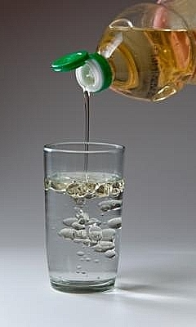
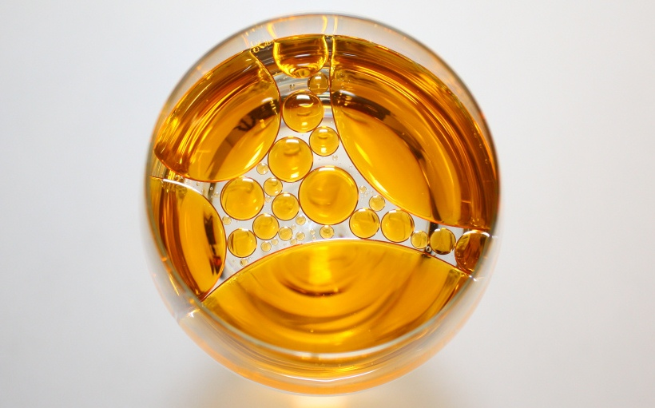
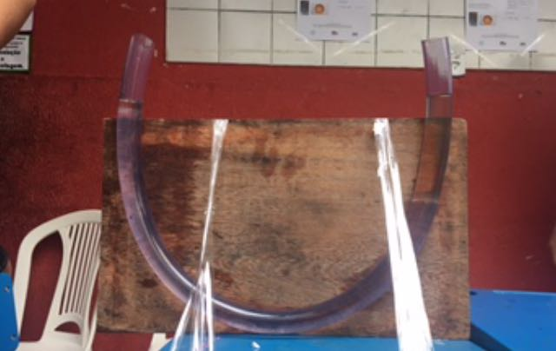
Oficina Pedagógica do Diagrama de Gowin / Seminário Temático Fluidos / Feira de Ciências
Piúma-ES, Março de 2018
Teorema de Stevin – Vasos comunicantes
Alunos 2M04: Luan Nascimento, Afonso Arthur, Igor e Matheus Gusmão
Lucas Antonio Xavier - Orientador
lucas.perobas@gmail.com
Feira de Ciências da Escola Professora Filomena Quitiba
Fenômeno de interesse: FEIRA DE CIÊNCIAS e SEMINÁRIO TEMÁTICO
Teorema de Stevin conectado ao Diagrama de Gowin
Contexto: EEEFM: Professora Filomena Quitiba
Domínio Conceitual
Domínio Metodológico
Questão básica:
Como podemos descobrir a densidade da massa de uma forma desconhecida usando o teorema de Stevin?
Teoria: teoria de Stevin (hidrostática)
O resultado encontrado coincide com o que você esperava?
Sim, porque nós descobrimos a densidade da agua e do óleo.
Princípios: é a alteração de pressão produzida em um fluido em equilíbrio. Transmite-se integralmente a todos os pontos fluidos e as paredes do recipiente.
CONCLUSÃO: concluímos que as densidades obtidas experimental são próximas das densidades da literatura. Dessa forma pode-se concluir que o procedimento é valido e que possui certa confiabilidade.
conceitos: tubo U é usado para medir a diferença de pressão entre os dois fluidos. A diferença de pressão e obtida através das formulas,
Transformações:
O que voce espera como resultado desse experimento? Que podemos demostra que a formula deu certo e tambempra demostra que a densidade do óleo é maior que da água
registros/ dados: livro de didático e internet.
Evento: teorema de Stevin que
o que foi: foi feito uma experiência para descobrir a densidade da agua e do óleo.
O que foi observado: foi observado que a água e o óleo não se mistura.

